Slide 1
Эффекты цифровизации в энергетике
Алексей Борисов
Технический директор КРОК в энергетике

Slide 2

№1
Лидер ИТ
для энергетики*
ВЫРУЧКА ЗА 2018
30,3 МЛРД РУБ.
на рынке системной интеграции России**
лидеров рынка ИТ-услуг России***
крупнейших консалтинговых компаний России***
крупнейших ИТ-компаний России***
* Управление производством, 2019 **IDC, 2018 *** РА Эксперт, 2019
>2000
проектов в год
2000+
сотрудников
>360
партнеров
40 российских
10 азиатских
30 open source
Центров решений и свыше
демонстрационных лабораторий,
в том числе Центр виртуальной реальности
Сертификат качества
ГОСТ ISO 9001-2015, система
качества действует более 15 лет

Slide 3












ПРОЕКТНЫЙ ОПЫТ
ЦИФРОВИЗАЦИЯ ЭНЕРГЕТИКИ

Slide 4
Перспективные проекты цифровизации
СМиОР – Система моделирования и оптимизации режимов работы ТЭС
  Создание цифрового двойника \ имитационной модели ТЭС
  Реализация оптимизационных задач расчета режимов работы ТЭС
САИД – Система автоматизированной интеллектуальной диагностики
  Внедрение системы диагностики электрических машин на основе анализа спектра потребляемого тока
ЦДМО – Создание центра диагностики и мониторинга оборудования
  Внедрение инструментов комплексной диагностики и анализа текущего состояния оборудования
РОБОТИЗАЦИЯ бизнес-процессов
  Избавление от рутинных операций бухгалтеров, рекрутеров, юристов, сотрудников ИТ-департаментов и отделов закупок

Slide 5
СМиОР – Система моделирования и оптимизации режимов работы ТЭС
Моделирование и оперативный сценарный анализ режима работы применительно к текущей конъюнктуре ОРЭ
Минимизация переходов на «дорогие» виды топлива
Оперативный расчет ТЭП в темпе процесса
Оценка эффективности режима по оперативным ТЭП
Дорасчет параметров режима в темпе процесса
Оперативный расчет тепловой схемы ТЭС и перекомпоновка тепловых схем
Оперативный мониторинг техпроцесса на всех уровнях управления
Минимизация отклонений от диспетчерского графика
Оперативное реагирование на общестанционные показатели собственных нужд
Минимизация «пережогов» про оперативному тепловому графику

Slide 6
Эффект в пересчете на стоимость натурального топлива
Эффект от внедрения
на основе опыта аналогичных проектов
  1%
  1,2%
  1,2%
  за счет выбора оптимального состава оборудования под прогнозируемые условия
  за счет внутристанционной оптимизации ведения режима
  за счет точного прогнозирования маржинальности на РСВ и БР
  ~4%
  1-1,5
СМиОР
  ИТОГОВЫЙ ЭФФЕКТ
  СРОК ОКУПАЕМОСТИ
  года

Slide 7
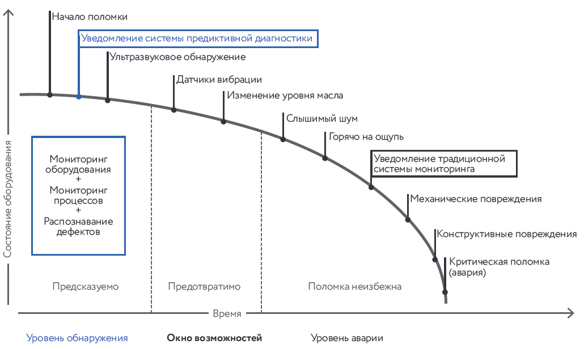
САИД – Система автоматизированной интеллектуальной диагностики
Использование системы диагностики электрических машин позволяет:
Производить оперативную диагностику и мониторинг электрических машин и приводимого оборудования без установки дополнительных датчиков
Обеспечивать работоспособное состояние оборудования, осуществлять выявление дефектов и прогнозировать их дальнейшее развитие
Объекты наблюдения и диагностики:
Электроприводы переменного тока
Генераторы и генераторные системы

Slide 8
Эффект от внедрения
  от 10%
  до 30%
Повышение надежности оборудования
Снижение эксплуатационных расходов
Снижение избыточных планово-предупредительных работ
  до 5%
  2-5%
Увеличение средней производительности оборудования
Экономия электроэнергии
САИД

Slide 9
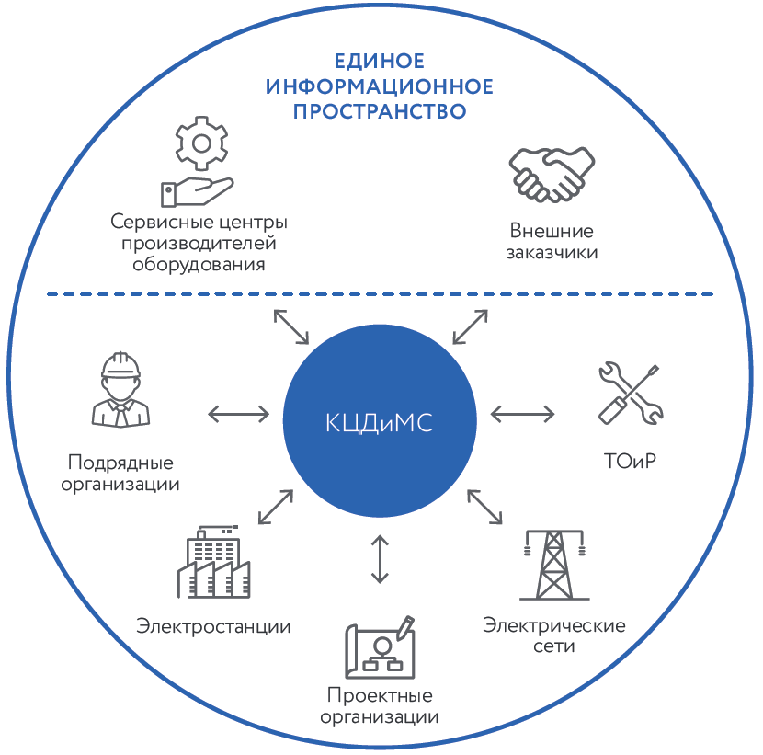
ЦДМО - Центр диагностики и мониторинга состояния оборудования
Платформа для разработки и эксплуатации «цифровых двойников» энергообъектов
Консолидация, унификация и отображение технологических данных из различных диагностических комплексов и систем предиктивной аналитики о техническом состоянии оборудования электростанций и электрических сетей
Формирование моделей предиктивной аналитики для различных групп и типов оборудования, разработка алгоритмов machine learning, data science
Выявление неявных закономерностей, зависимостей и отклонений в работе оборудования
Бенчмаркинг
Формирование отчетности

Slide 10
ЦДМО – Эффект от внедрения
На 90%
На 50%
Сокращение времени
на диагностирование оборудования за счет автоматизации диагностирования
Сокращение времени принятия решения об останове оборудования за счет автоматизации системы принятия решений
Исключение искажения диагностической информации при ее сборе, передаче и обработке
Монетизация данных
Обеспечение обоснованности
и прозрачности установления тарифов на электрическую и тепловую энергию
Создание единого информационного пространства компании
Уменьшение числа технологических отказов оборудования за счет:
организации текущего мониторинга
прогнозирования технического состояния оборудования
Сокращение затрат на ТОиР за счет:
перехода на ремонты оборудования
по техническому состоянию
исключения «дорогостоящих» отказов оборудования
На 25%

Slide 11
Роботизация бизнес-процессов
ЦИФРОВИЗАЦИ
ИЗБАВЛЕНИЕ СОТРУДНИКОВ ОТ РУТИННЫХ ОПЕРАЦИЙ И СНИЖЕНИЕ ВЕРОЯТНОСТИ ЧЕЛОВЕЧЕСКИХ ОШИБОК
Автоматизация бухгалтерских процессов, работы рекрутеров, ИТ-службы, шаблонов договоров, закупочных процедур
Рассылка ответственным
Формирование списка контрагентов
Получение остатков взаиморасчетов
Выгрузка
в Excel
Форматирование
в Word
Вывод
на печать

Slide 12
Эффект от внедрения
  ~ 10 раз
Рост эффективности ежедневных процессов
Сокращение трудоемкости процессов
  в 3 раза
  < 1 года
Снижение количества ошибок (в среднем)
Срок окупаемости вложений
РОБОТИЗАЦИЯ бизнес-процессов

